Slide 1

融合角点特征和语义模型的
专利流程图像识别方法
张沙沙
2017-5

Slide 2
目录
0 摘要
1 引言
2 本文方法
  2.1 基于角点的流程图结构语义模型
  2.2 角点检测和分类
  2.3 基于语义模型的图元识别
3 实验与分析
  3.1 实验数据解释
  3.2 实验方法
  3.2 实验结果分析
4 结论

Slide 3
摘要
  专利文档中包含大量富含语义信息的流程图，识别专利流程图是基于流程图语义匹配检索专利文档的重要环节。
  目前已有的针对专利流程图像识别方法受尺度不统一以及边不连续情况的影响识别效果并不理想，为此，提出了一种融合角点特征和语义模型的专利流程图像识别方法。该方法建立了一个基于角点特征并结合专利流程图先验知识的语义模型，将流程图结构拆分为基于角点产生的特征块，通过特征块组合来唯一描述流程图图元。实验中首先采取……
  本文方法从局部特征出发针对专利流程图的识别问题提供了新思路，实验证明该方法很好的避免了尺度和断边情况对识别造成的影响，对公开的CLEP-IP 2012数据集中专利流程图的图元识别达到90.8%。

Slide 4
引言
专利图像的检索 —> 专利流程图的重要语义
—>专利流程图的识别
专利流程图识别方法现状
  文本：OCR
  结构
    1. 基于图元的识别
      基于连通域轮廓采用BSM，几何矩描述子，几何信息识别
    2. 基于线段集合的识别
      将图元定义为基于几何关系构成的线段集合进行识别
    3. 基于语义知识的识别
      利用结构化信息和句法知识进行识别

Slide 5
专利流程图识别现状
  现有方法遇到的问题以及本文方法
    专利流程图中每个结构图元相互关联存在，且结构特征具有复杂性和多变性，使得对专利流程图图元的提取有一定难度；
    专利流程图结构中容易出现图文粘连，边线不连续状况，基于连通域的方法往往无法识别。
    因此，针对现有流程图识别方法面临的问题和结构特征，提出一种融合角点特征和语义模型的专利流程图像识别方法。

Slide 6
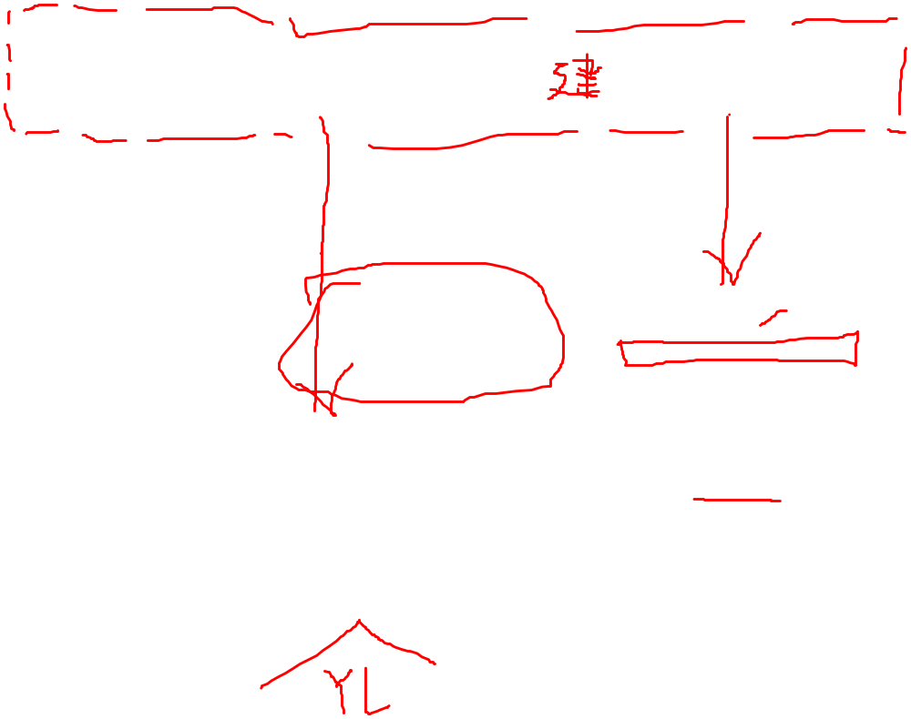
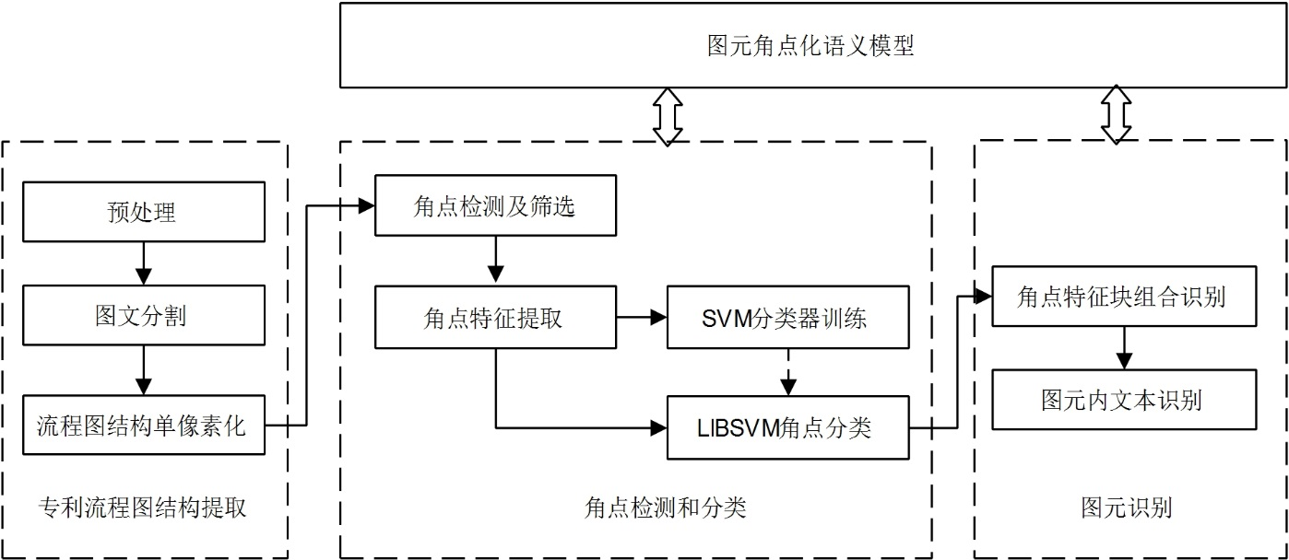
本文方法
本文方法结构示意图

Slide 7
基于角点的流程图结构语义模型
图元角点化语义模型(图元结构化语义模型)（缩略名称）是特征提取与特征识别模块的基础，特征提取与特征识别模块对语义模型依赖并反馈结构信息。
专利流程图结构分析
  结构元素：基本图元（矩形，菱形，平行四边形，椭圆，圆等），连接线，箭头，标记扭线
  结构特征：
    1. 图元为基本元素分布整个结构中；
    2. 图元为规则几何形状，多数是直线型图元；
    3. 图元之间的连接关系有规则可循；

Slide 8
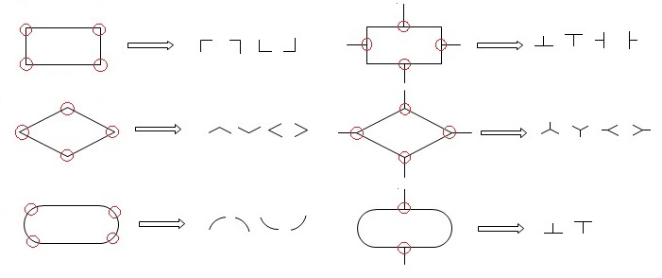
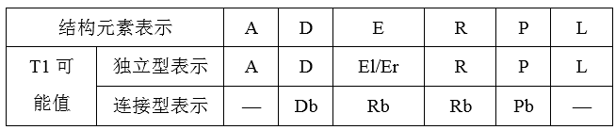
基于角点的流程图结构语义模型
图元角点化特征模型示意图
结合图元的几何信息将图元拆分为基于角点的特征块组合，可以唯一确定图元类型。

Slide 9
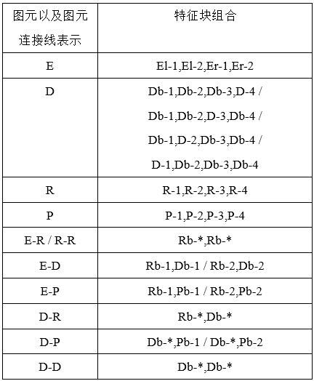
基于角点的流程图结构语义模型
描述图元以及
图元连接线的
特征块组合

Slide 10
角点检测和分类
专利流程图结构处理
  预处理
  图文分割
  结构单像素化
角点检测及筛选
  介绍角点以及角点特征
    局部特征，将要处理的数据量最小化，具有旋转不变性
  分析专利流程图中的角点情况
    专利流程图结构中的角点是指邻域内具有两个主方向的特征点，分布于整个结构中，角点周围特征明显；（引用角点综述）
    （提一下角点检测方法的选择理由susan,fast,sift）
Notes:
本文中的角点是指邻域内具有两个主方向的特征点，是构成流程图结构的重要特征。

Slide 11
角点检测和分类
CSS（Curvature Scale Space）
    CSS是基于轮廓曲线的角点检测，（章，综述，电子）利用基于局部曲率特性的CSS角点检测器对提取的轮廓进行角点检测。本文为了提高CSS角点检测的质量，通过计算一定区域内的曲率平均值作为阈值，将椭圆角点与一般角点区分开。
Harris
    Harris是基于灰度图像的角点检测，是一种基于图像的局部自相关函数分析的算法，在纹理信息丰富的区域，可以提取出大量的角点，识别了椭圆上的角点，同时产生冗余角点
角点筛选
  采用欧式距离筛选
Notes:
在一个固定较低的尺度下计算出轮廓曲线曲率，再根据曲率局部最大检测出所有的候选角点（包括圆角点和虚假角点）

Slide 12
角点检测和分类
角点分类
  得到角点候选集合后，就要对角点进行分类。（介绍分类方法，比较方法，角点分类方法新）以角点为中心获取特征块
  角点类型
    将代表角点特征的特征块分为52类（语义模型）
  特征块的特征抽取(命名统一)
    网格特征（64维）
    外围特征（64维）
    （引用字符）
  SVM分类器训练
    从专利流程图中截取到2000张特征块作为训练集，另外截取到550张特征块作为测试集
    训练集对自身识别率达97.6%，对测试集的识别率达到90.6%
    （放在实验处）

Slide 13
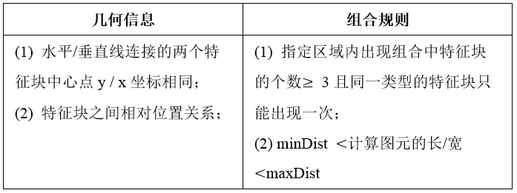
基于语义模型的流程图结构元素识别
（由角点漏检问题引出松弛规则）
几何（包含，缺失，重叠）与规则分开讲
经过分类识别后的角点特征块即可作为组成图元的基本元素，基于语义模型对专利流程图中特征块进行遍历，经过组合判断达到识别图元的目的。
特征块组合语义规则

Slide 14
基于语义模型的图元识别
图元识别算法
(1) 按照起点优先级寻找图元起点；
(2) 以起点所属图元类型寻找相应类型集合的点；
(3) 根据角点类型计算图元的长宽，判断长宽是否满足语义规则，若满足便确定图元，对图元标号，除过图元所在范围内的连接型角点保留外其他所有角点均删除；若不满足则起点采用其候选角点类型，返回步骤(2)，若集合中找不到能够识别图元的组合，则返回（1），继续寻找起点直到剩余的角点中不能再组合成任何一个图元为止。
考虑到角点的位置偏差和角点类型缺失情况，设定起点优先级为：R1 = El-1 = Db1 = D1 > R-2 = Er-1 = Db-2 = D2 = Db-3 = D-3；同一级之间按照左上角位置优先。

Slide 15
实验与分析
实验数据
  实验数据来源于CLEP-IP 2012，其公开的数据集包括从真正的专利文献中获取的流程图和对应的正确的语义文本信息，所有图像都是二值形式并且仅包含单一的流程图，实验取其中50张流程图作为实验对象。
  实验环境介绍
  实验方法
  分组实验：将实验中用到的流程图分为三组：
    10张模拟流程图，25张简单图，25张复杂图

Slide 16
实验与分析
  直观评价：根据识别结果将识别图元可视化在原图上
  Levenshtein距离评估：将实验所得对应图元中的文本和CLEP-IP 2012公开数据集中对专利流程图准确的文本描述进行对比验证图元识别的准确性。
实验结果分析
  实验证明本文方法在尺度各异和断边情况下仍然可以准确识别专利流程图图元。整体实验过程如图。

Slide 17
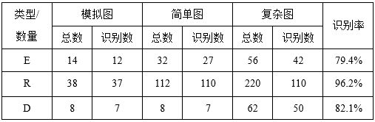
实验与分析
对三组图的识别结果进行统计
共计60张流程图，550个图元，识别501个图元，其中50张标准专利流程图图元平均识别率达90.8%。

Slide 18
结论
本文针对目前已有的对专利流程图识别中遇到的问题，从角点特征出发，建立了针对专利流程图像基于角点特征的语义模型，将传统的整体图元识别方法转化为特征块的组合识别，定义了新的流程图结构图元描述方式，降低了断边、图元不完整造成识别问题的影响，提高了专利流程图结构识别率。
受限于当前角点检测方法的效率，本文方法仍有很大的提升空间。对专利流程图的最后识别结果以文本形式输出，便于进一步查询语义，为专利图像的检索奠定了基础。

